Slide 1
Les éléments du temps
TESTA Coline - CHENOT Claire

Slide 2
La température
¡ Que Kalore !
Grandeur physique
Sensation de froid et de chaud
Mesuré à l’aide d’un thermomètre et en °C
Selon la température, l’état de l’eau change
°C → 0 est égal au point de congélation (solidification) et 100 au point d’ébullition (vaporisation)

Slide 3
L’humidité atmosphérique
Mesure et quantifie la teneur en vapeur d'eau de l'air atmosphérique
Varie en fonction de divers facteurs : précipitations, proximité de la mer, présence de plantes ou température de l’air
Humidité absolue, humidité spécifique, rapport de mélange
Mesurée par un hygromètre
Humidité relative → mesurée en %

Slide 4
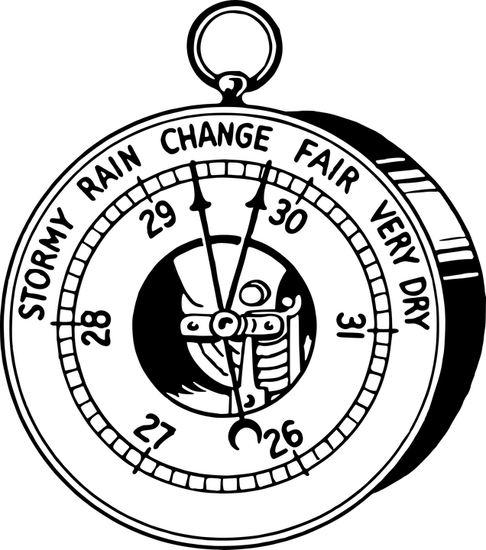
La pression atmosphérique
Poids de l'air exerce une force à la surface de la Terre
Baromètre → hectopascal (hPa)
Pression exercée par le mélange gazeux constituant l'atmosphère sur une surface
Les molécules subissent des collisions entre elles et contre les surfaces des objets
Forces réparties sur la surface de ces objets → responsables de la pression atmosphérique

Slide 5
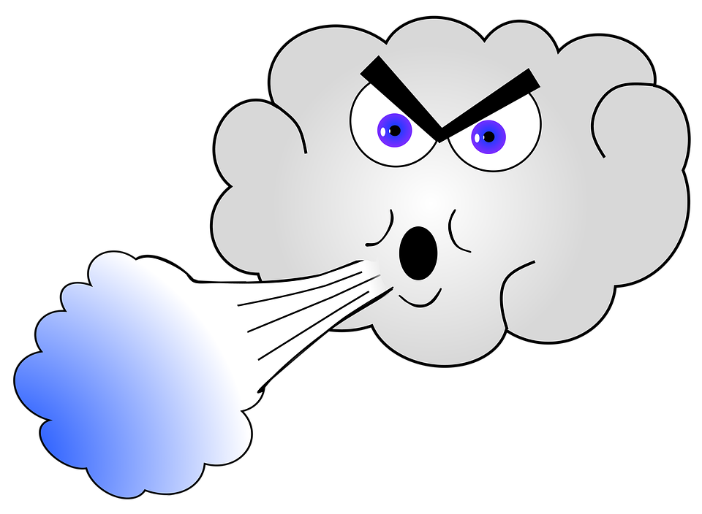
Les vents
Mouvement d’une atmosphère à la surface d'une planète
Réchauffement inégalement réparti
Classifiés selon : ampleur spatiale, vitesse, localisation géographique, type de force et effets
Anémomètre (peut être estimée par une manche à air, un drapeau, etc.)
Vent solaire, vent planétaire
Échelles de Beaufort et de Fujita

Slide 6
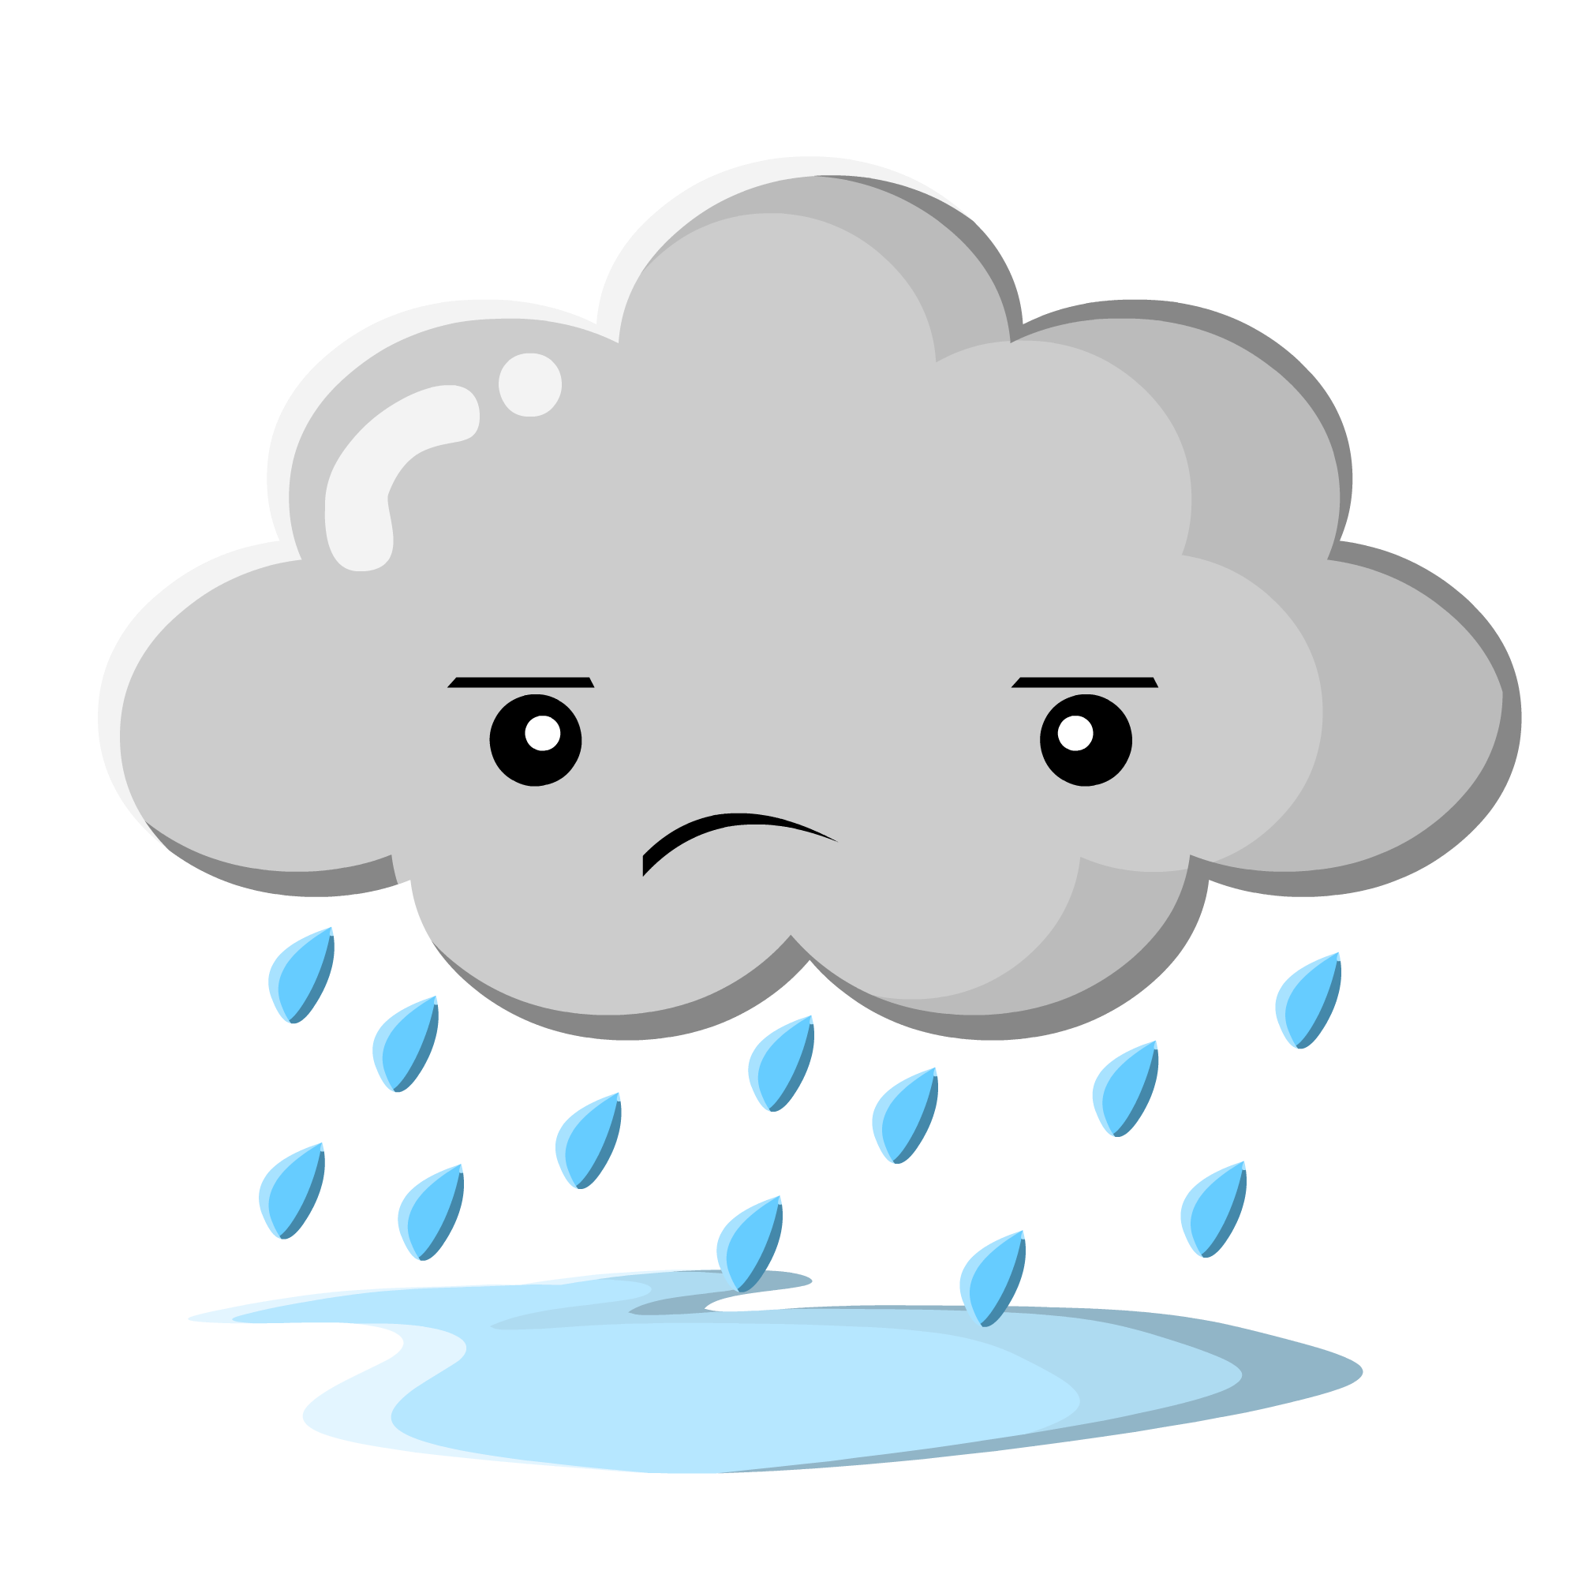
Les précipitations
Soleil → évaporation de l’eau → transpiration des plantes
Condensation de l’eau → gouttes ou cristaux → nuages
Gouttes ou cristaux trop lourds → précipitations
Précipitations liquides, précipitations solides
Différentes variables : température, humidité et déplacement des masses d’air
Pluviomètre → millimètre

Slide 7
La nébulosité
Couverture nuageuse du ciel
Octas ou huitième (8 parts)
Héliographe : instrument permettant de mesurer la durée d’ensoleillement du lever au coucher du soleil

